Slide 1
Pengolahan Citra Digital
Pengambilan sampel citra untuk Preprosessing
Oleh :
Very Kurnia Bakti, M.Kom

Slide 2
Sudut pengabilan citra
Subyektif : kamera dari sudut pandang penonton yang dilibatkan
Obyektif : kamera dari sudut pandang penonton outsider, tidak dari sudut pandang pemain tertentu
Point of view : gabungan antara obyektif dan subyektif

Slide 3
Sudut Kamera Obyektif
Ada beberapa macam2 pengambilan dari sudut kamera Obyektif:
Bird eye view
High angle
Low angle
Eye level
Frog eye

Slide 4
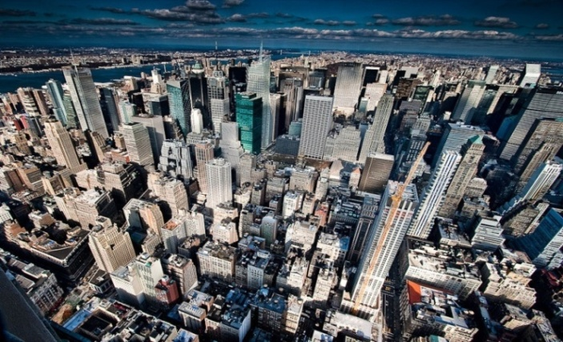
BIRD EYE VIEW
Ketinggian kamera berada di atas ketinggian objek.

Slide 5
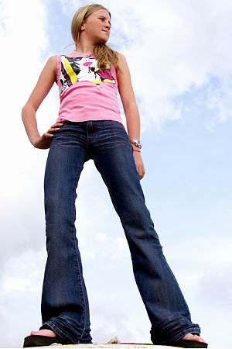
Low angle
Sudut pengambilan dari arah bawah objek sehingga mengesankan objek jadi terlihat besar

Slide 6

Eye level
Sudut pengambilan gambar sejajar dengan objek.

Slide 7
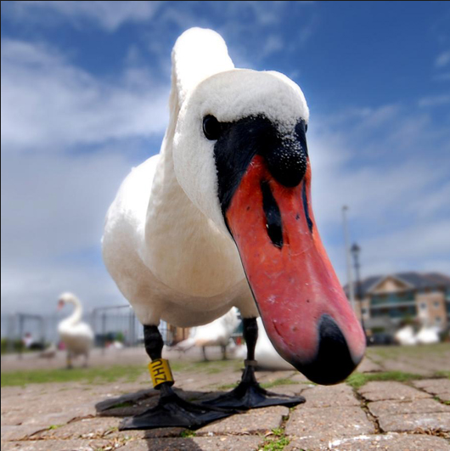
Frog eye
Sudut pengambilan gambar dengan ketinggian kamera sejajar dengan alas/dasar kedudukan objek atau lebih rendah

Slide 8

Frog eye
Sudut pengambilan dari atas objek sehingga mengesankan objek jadi terlihat kecil

Slide 9
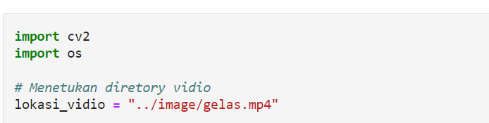
Splitting video ke gambar per frame

Slide 10
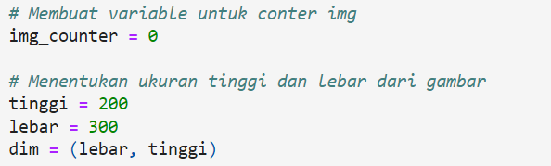
Splitting video ke gambar per frame

Slide 11
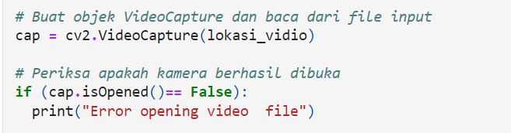
Splitting video ke gambar per frame

Slide 12
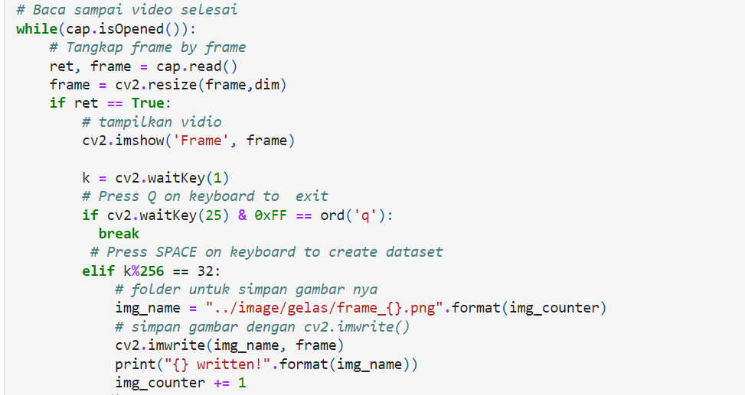
Splitting video ke gambar per frame

Slide 13
TERIMAH KASIH
Link Latihan code
https://github.com/rizalarfani/Pengolahan-Citra-Digital-PCD-/blob/master/Latihan/Spiting%20vidio%20per%20frame.ipynb

